Slide 1
Git hooks及前端应用
1
@juju

Slide 2
git hooks
2
git init 之后产生.git目录
同时会产生一些事例的hook，如：
.git/hooks
commit-msg.sample
Hook文件可以是执行bash, python, ruby, node等各种脚本
如果需要生效，需要将sample后缀移除。也可以通过git config core.hooksPath 来设置hook文件的位置
注意：所有的hook文件需要有执行权限
hook分类
客户端hook
提交工作流hook
提交过程中用到的
电子邮件工作流hook
其他hook
服务端hook

Slide 3
提交工作流hook
3
per-commit
在commit提交前运行，如果运行脚本为非零，则放弃此次提交，常用来检查是否有遗漏、测试代码运行无误、检查代码风格一致(lint)问题等
prepare-commit-msg
用于将commit msg进行动态处理的，如插入一些信息。如采用一些信息模板将commit msg进行规范处理。
commit-msg
用来在提交通过前验证项目状态或提交信息，比如说是否遵循制定的模板。如果脚本返回非零，则退出
post-commit
在整个提交过程完成后运行。可以用于通知一类的。
Notes:
参考：
1，githooks介绍： https://git-scm.com/book/zh/v2/%E8%87%AA%E5%AE%9A%E4%B9%89-Git-Git-%E9%92%A9%E5%AD%90

Slide 4
电子邮件工作流hook (patch操作)
4
如果你需要通过电子邮件接收由 git format-patch 产生的补丁，下面的hook也许用得上。
applypatch-msg
git am时，可以用该脚本来确保提交信息符合格式，或直接用脚本修正格式错误。 在开始在commit提交前运行，如果运行脚本返回为非零，则放弃该补丁。
pre-applypatch
运行于应用补丁之后，产生提交之前，所以你可以用它在提交前检查快照。可以用这个脚本运行测试或检查工作区。非零返回值，则补丁不会被提交
post-applypatch
运行于补丁提交产生之后。可以用它把结果通知给一个小组或所拉取的补丁的作者
Notes:
参考：
1，git hooks介绍：https://git-scm.com/book/zh/v2/%E8%87%AA%E5%AE%9A%E4%B9%89-Git-Git-%E9%92%A9%E5%AD%90

Slide 5
其他hook
5
pre-rebase
运行在rebase之前，非零返回则退出rebase。
post-rewrite
被那些会替换提交记录的命令调用。 如git commit --amend 和 git rebase。它的参数是触发重写的命令名，同时从标准输入中接受一系列重写的提交记录。
post-checkout
在git checkout成功后运行。可以根据项目环境用它调整工作目录，如清理你工作目录生成的文件(python的pyc文件)。
post-merge
在 git merge 成功后运行，可以用来验证某些在 Git 控制之外的文件是否存在，这样在工作区内容改变时，把这些文件复制进来。
pre-push
在 git push 运行期间，更新了远程引用但尚未传送对象时被调用。
pre-auto-gc
在垃圾回收开始之前被调用，可以用它来提醒要回收垃圾了，是否要中断
Notes:
参考：
1, rebase, merge区别：https://www.jianshu.com/p/f23f72251abc
2，git checkout: http://malcolmyu.github.io/malnote/2015/10/16/Git-Hooks/#%E5%88%87%E6%8D%A2%E5%90%8E%E9%92%A9%E5%AD%90_Post-Checkout

Slide 6
服务端hook
6
作为系统管理员，可以使用若干服务器端hook对项目强制执行各种类型的策略。 这些hook脚本在推送到服务器之前和之后运行。 推送到服务器前运行的hook可以在任何时候以非零值退出，拒绝推送并给客户端返回错误消息，还可以设置足够复杂的推送策略。
pre-receive
客户端的推送操作时，首先调用的。以非零值退出，所有的推送内容都不会被接受。
update
每一个准备更新的分支各运行一次。与pre-receive
post-receive
在整个过程完结以后运行，可以用来更新其他系统服务或者通知用户。它的用途包括给某个邮件列表发信，通知持续集成的服务器，或者更新bug系统 —— 甚至可以通过分析提交信息来决定某个issue是否应该被开启，修改或者关闭。
Notes:
参考：
1, rebase, merge区别：https://www.jianshu.com/p/f23f72251abc
2，git checkout: http://malcolmyu.github.io/malnote/2015/10/16/Git-Hooks/#%E5%88%87%E6%8D%A2%E5%90%8E%E9%92%A9%E5%AD%90_Post-Checkout

Slide 7
前端git hook工具
7
husky (v1.0.1)
https://github.com/typicode/husky
支持pre-commit, pre-push, commit-msg等多种git hook，但不支持服务端hook
git-hooks
https://www.npmjs.com/package/git-hooks
无其他依赖包
Notes:
参考：
1, rebase, merge区别：https://www.jianshu.com/p/f23f72251abc
2，git checkout: http://malcolmyu.github.io/malnote/2015/10/16/Git-Hooks/#%E5%88%87%E6%8D%A2%E5%90%8E%E9%92%A9%E5%AD%90_Post-Checkout

Slide 8
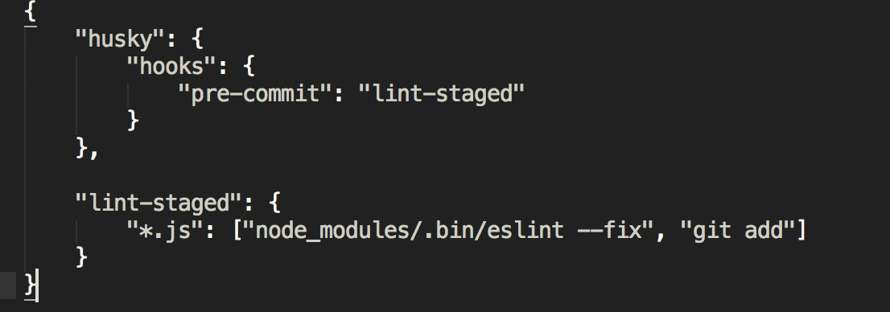
husky在项目中 - pre-commit
8
code lint
eslint
stylelint
等
prettier
（常使用lint-staged进行配合）
具体如下：
npm i husky
npm i lint-staged
然后在package.json进行配置
package.json中增加如下：
运行：
git add .
git commit –m ‘fix(Table): fix table export’
注：lint-staged只校验此次改动的
Notes:
参考：
1，lint：https://github.com/collections/clean-code-linters

Slide 9
husky在项目中 – commit-msg
9
commit message lint
自驱动型项目，弱中心管理的项目，也都有一套属于自己的提交规范。在release时，则通过commit msg即可产生change log
如：
vue定义了13种类型的commit
Angular定义了10种类型的commit
Vue
revert, feat, fix, polish, docs, style, refactor, perf, test, workflow, ci, chore, types, build
Angular
build, ci, docs, feat, fix, perf, refactor, release, style, test
Notes:
参考：
1，vue项目的commit msg定义了13种类型的commit: https://github.com/vuejs/vue/blob/dev/scripts/verify-commit-msg.js
2，angular项目的commit msg定义了10种类型的commit: https://github.com/angular/angular/blob/master/tools/validate-commit-message/commit-message.json

Slide 10
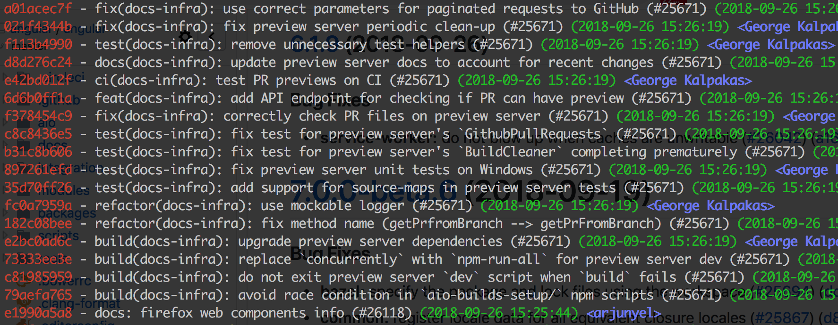
husky在项目中 – commit-msg
10
commit message lint - angular commit msg

Slide 11
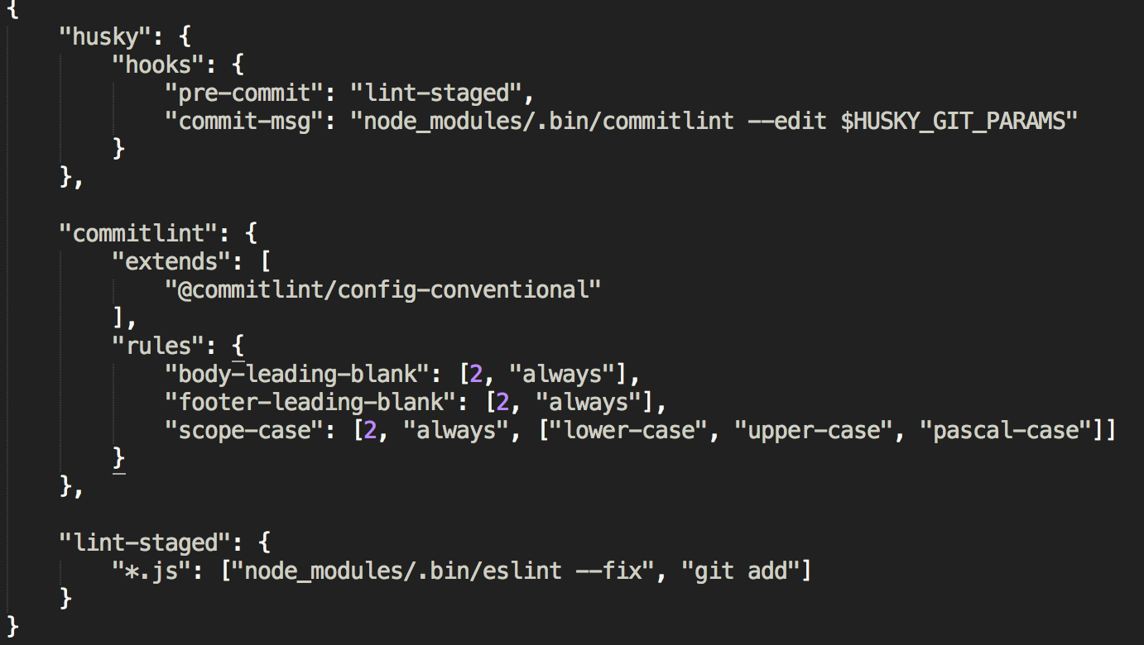
husky在项目中 – commit-msg
11
commit message lint配置
使用commitlint库
使用config-conventional 作为commit msg格式模板
配置msg的规则
npm i --save-dev @commitlint/config-conventional @commitlint/cli
package.json中的配置
Notes:
参考：
1, commitlint: https://github.com/marionebl/commitlint
2, commit lint rules: https://marionebl.github.io/commitlint/#/reference-rules

Slide 12
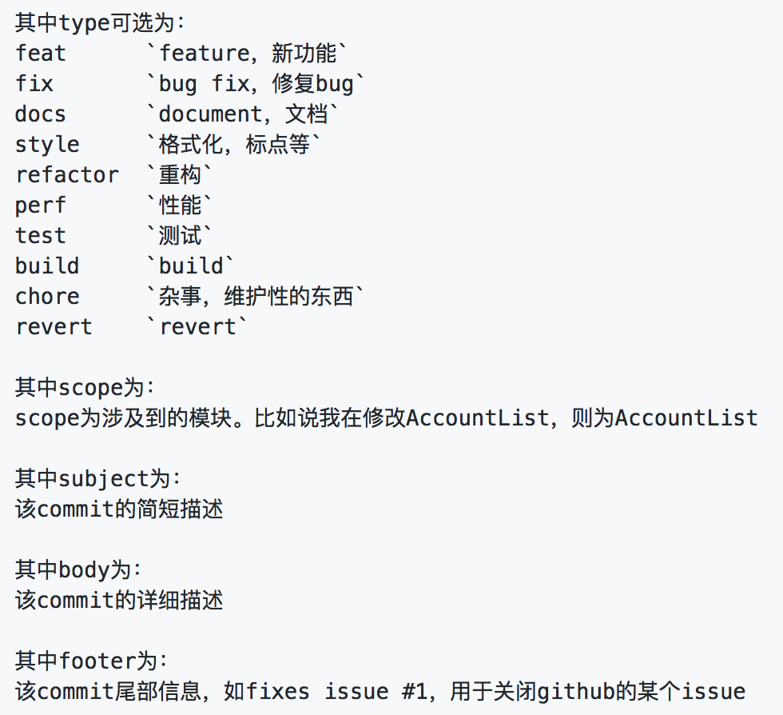
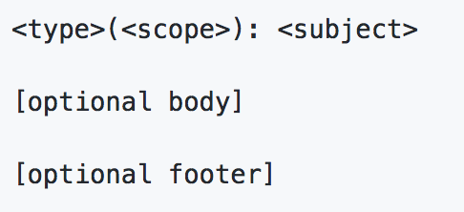
husky在项目中 – commit-msg
12
commit message format
Notes:
参考：
1, commitlint: https://github.com/marionebl/commitlint
2, commit lint rules: https://marionebl.github.io/commitlint/#/reference-rules

Slide 13
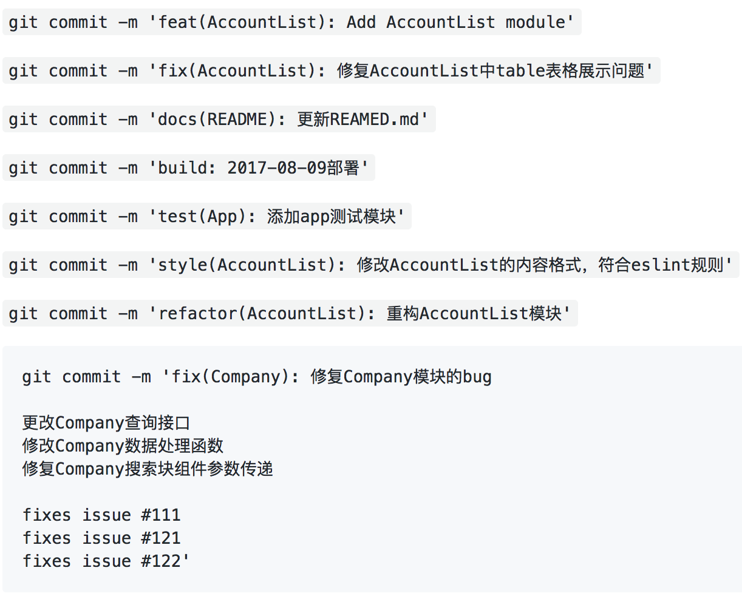
husky在项目中 – commit-msg
13
举个例子：
Notes:
参考：
1, commitlint: https://github.com/marionebl/commitlint
2, commit lint rules: https://marionebl.github.io/commitlint/#/reference-rules

Slide 14
husky在项目中 – commit-msg
14
生成changelog
借助 conventional-changelog来产生
npm i –g conventional-changelog
首次生成：
conventional-changelog -p angular -i CHANGELOG.md -s -r 0
增量生成：
conventional-changelog -p angular -i CHANGELOG.md -s
推荐的工作流：
1，修改文件
2，commit上述的修改内容
3，修改package.json中的版本号
4，生成changelog
5，commit上述的changelog以及package.json
6，tag (git tag –a v1.0.1 –m ‘v1.0.1’)
7，git push
Notes:
参考：
1, conventional-changelog: https://github.com/conventional-changelog/conventional-changelog/tree/master/packages/conventional-changelog-cli

Slide 15
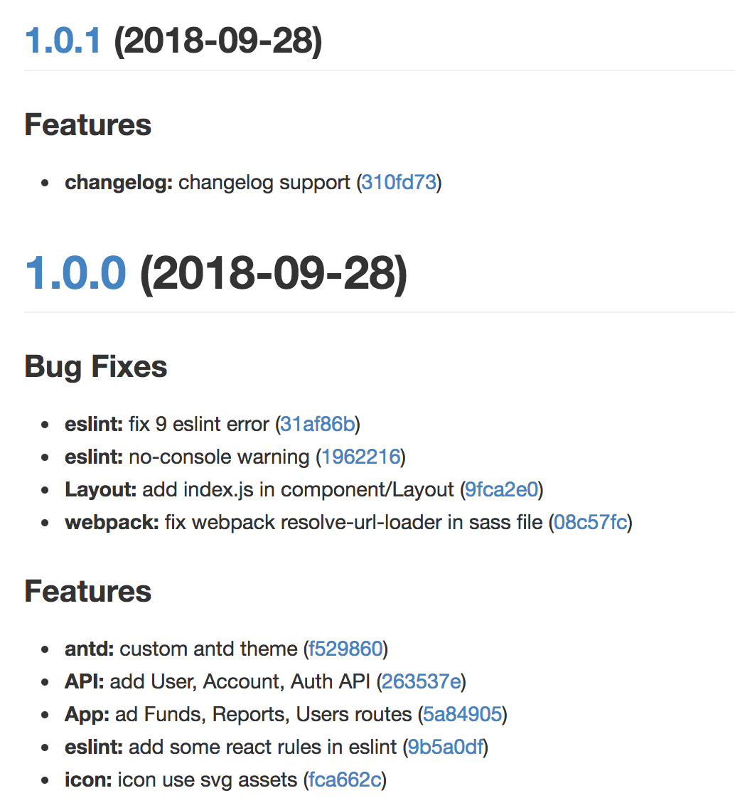
husky在项目中 – commit-msg
15
生成的changelog
Notes:
参考：
1, conventional-changelog: https://github.com/conventional-changelog/conventional-changelog/tree/master/packages/conventional-changelog-cli

Slide 16
开发自己的git hooks
15
见 https://github.com/alphalion-tool/frontend-standard/tree/hooks
Notes:
参考：
1, conventional-changelog: https://github.com/conventional-changelog/conventional-changelog/tree/master/packages/conventional-changelog-cli

